Slide 1
Η θεά Εστία
Άννα
Κωνσταντίνος

Slide 2
Η θεά Εστία
Η Εστία ήταν η θεά του σπιτιού. Προστάτευε τα νοικοκυριά, γι’ αυτό σ’ όλα τα σπίτια υπήρχε ένας μικρός βωμός δικός της, η εστία.

Slide 3
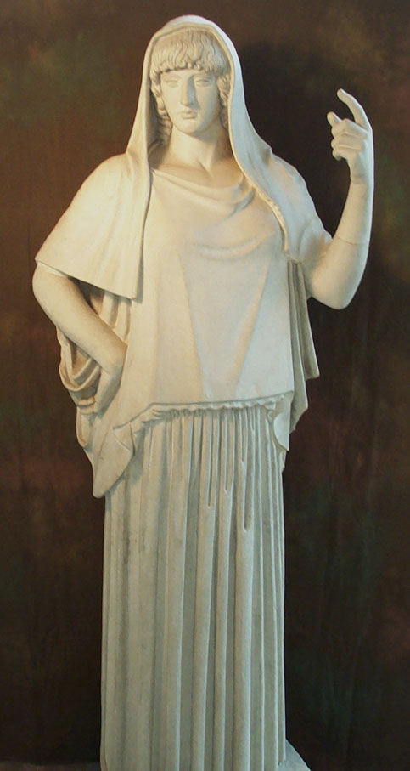
Θεά Εστία

